Slide 1
Навыки облегчающие
работу
в Excel
Уссурийский колледж технологии и управления
Аджарян Арменуи Гайковна

Slide 2
Урок 2
Разделение
текста по столбцам.
Уссурийский колледж технологии и управления
Аджарян Арменуи Гайковна

Slide 3
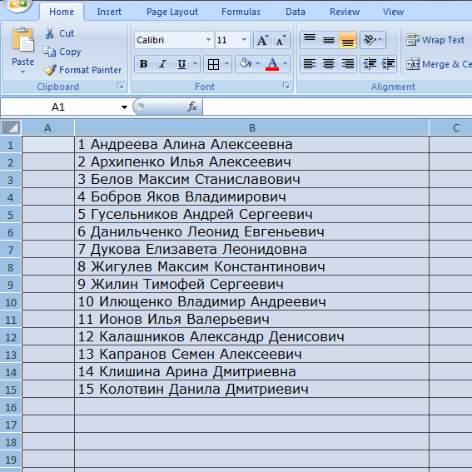
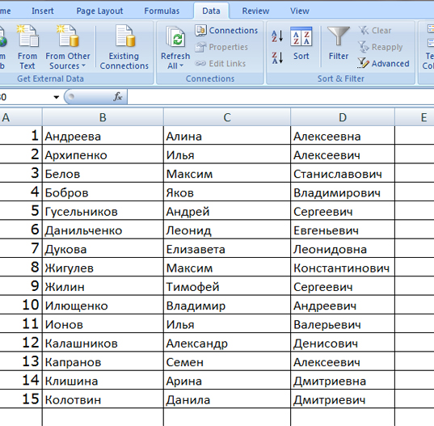
Лист содержит столбец с полными именами и нумерацией, из которого нужно
создать отдельный столбец с нумерацией, отдельный столбец с именами,
отдельный столбец с фамилиями, отдельный столбец с отчествами.
Уссурийский колледж технологии и управления
Аджарян Арменуи Гайковна

Slide 4
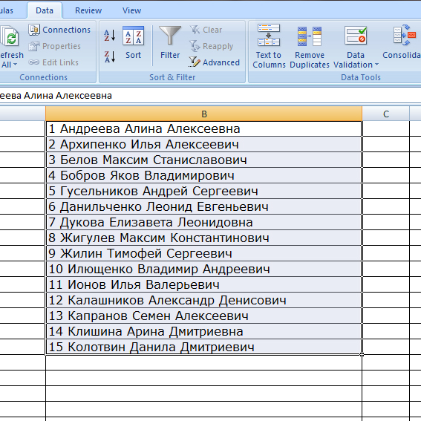
Шаг 1- выделить промежуток.
Шаг 2- на вкладке Data (Данные)
выбрать команду Text to Columns (Текст по столбцам).
После выбора команды
откроется диалоговое окно
“Мастер разбиения”.
Уссурийский колледж технологии и управления
Аджарян Арменуи Гайковна

Slide 5
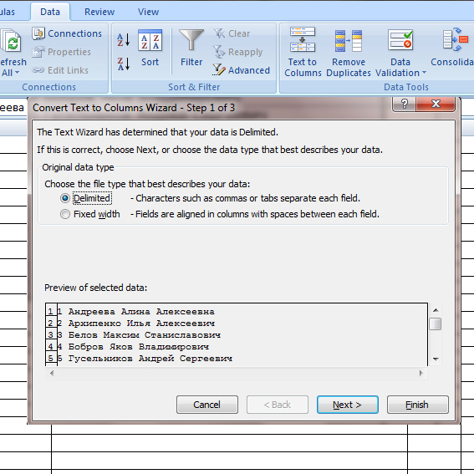
Мастер разбиения
Выбираем команду Delimited
(С разделителями) и нажимаем
Next (Далее).
Уссурийский колледж технологии и управления
Аджарян Арменуи Гайковна

Slide 6
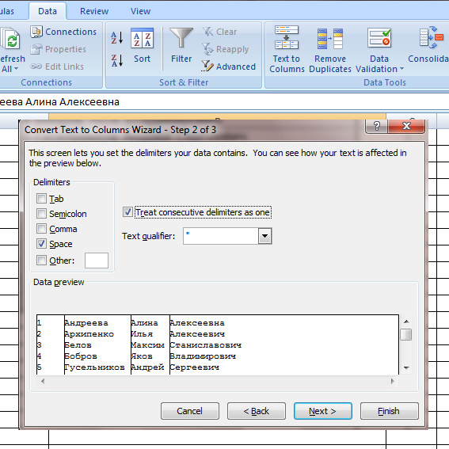
Так как наши данные разделены через пробел, то укажем разделителем Space (Пробел) и нажимаем Next (Далее).
Уссурийский колледж технологии и управления
Аджарян Арменуи Гайковна

Slide 7
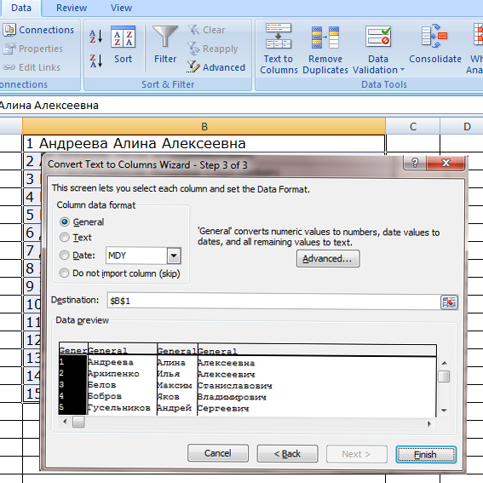
Последний шаг
Выбираем формат текста
General ( Общий) и нажимаем Finish (Готово).
Уссурийский колледж технологии и управления
Аджарян Арменуи Гайковна

Slide 8
Вот и разделили текст по столбцам.
Уссурийский колледж технологии и управления
Аджарян Арменуи Гайковна

Slide 9
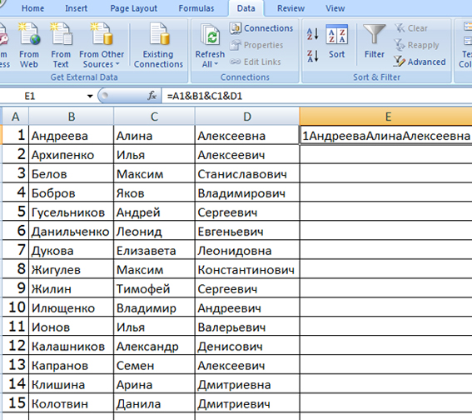
Для слияние несколько столбцов можно использовать формулу:
=A1&B1&C1&D1
Уссурийский колледж технологии и управления
Аджарян Арменуи Гайковна

Slide 10
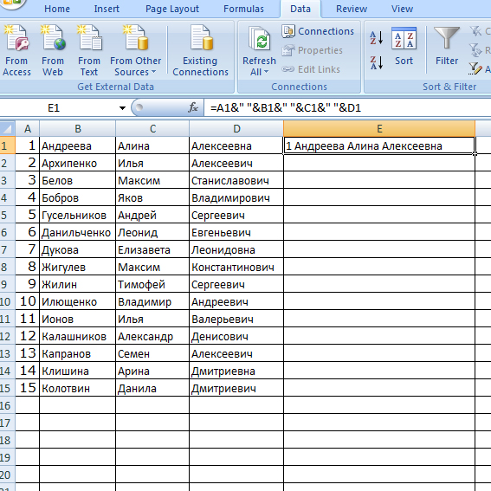
А если, например, между текстом нужно вставить пробел то наши данные мы будем присоединить с помощью " ".
=A1&" "&B1&" "&C1&" "&D1
Для остальных строк можно подтянуть формулу вниз и все…
Уссурийский колледж технологии и управления
Аджарян Арменуи Гайковна

Slide 11
Excel — не самая дружелюбная программа на свете. Обычный пользователь использует лишь 5% её возможностей и плохо представляет, какие сокровища скрывает программа.
Продолжение следует…
Уссурийский колледж технологии и управления
Аджарян Арменуи Гайковна

